Slide 1
平成25年度オープンデータ実証実験 社会資本実証（概要）
○ 自治体等が保有する社会資本情報等（道路、橋梁、トンネル等に関する管理情報、工事実績情報、苦情・問い合わせ情報、入札情報等）が利活用しやすい形式で管理・公開されれば、各分野のデータ同士の組み合わせが可能となり、社会資本に関する新たなサービスや情報の価値の創出が期待される。これにより、社会資本整備の効率化や、住民の安心安全の向上等に資することが期待される。
○ このため、自治体等が保有する社会資本情報等の流通・連携により、様々なアプリケーション（公共事業に関するマーケティング情報提供サービス、社会資本の図面（諸元）情報提供サービス等）の提供が可能になることを実証する。
利用者
建設業者
資材メーカー
運送業者
地域住民
実施主体：富士通株式会社
連携主体：佐賀県、福岡市等
提供
サービス
公共事業に関する
マーケティング情報
提供サービス
社会資本の
図面（諸元）情報
提供サービス
通学路点検結果
公開サービス
コンテストによる
アプリケーション
開発者サイト
APIの仕様
サンプルコード
データの利用規約 等
公開
情報流通連携基盤共通API
【本実証で扱うデータ（例）】
●工事実績情報
工事件名、工期、施工場所、工法 等
●社会資本情報
名称、工法、幅員、建設年次 等
図面データ、入札情報データ 等
●苦情・問い合わせ情報
発生日時、発生場所、発生内容 等
●ソーシャルメディア情報
ソーシャルメディアに発信された社会
資本に関する情報
工事実績情報
社会資本情報
住民からの
苦情・問い合わせ
情報
ソーシャルメディア情報
・工事実績情報
・管理基本データ
・諸元データ
・図面データ
・入札情報データ
・苦情・問い合わせデータ
・通学路点検結果データ
・社会資本に関する
SNSデータ
（一財）日本建設情報総合センター
自治体
インターネット
・SNS利用・書き込み
工事・点検業者
・管理基本情報
・諸元情報
・図面情報
・通学路点検結果
住民
・工事実績
・苦情・問い合わせ

Slide 2
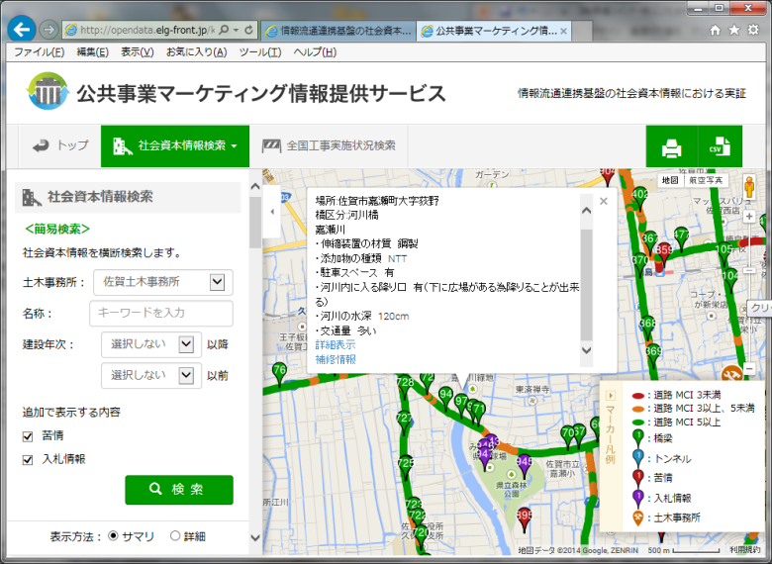
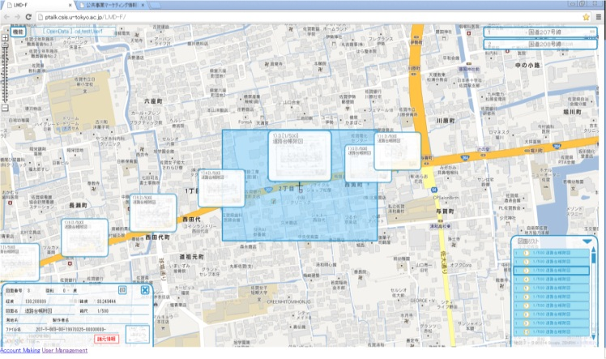
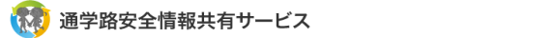

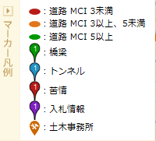
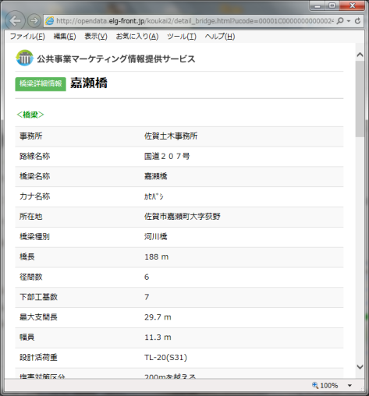
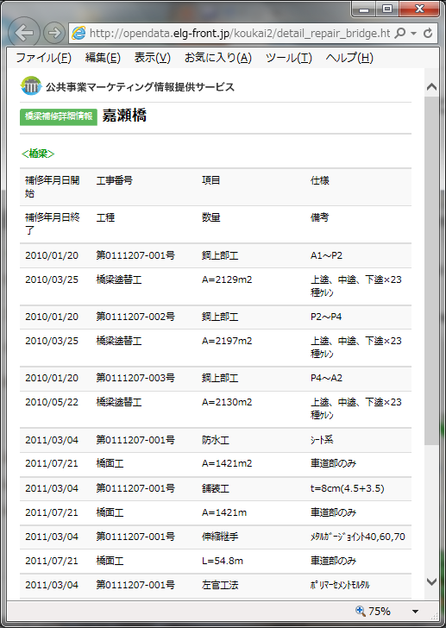
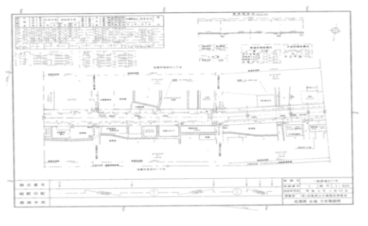
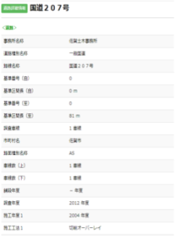
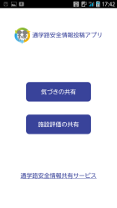
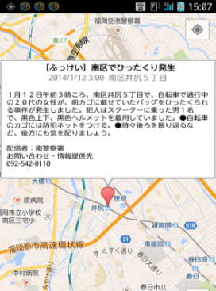

平成25年度オープンデータ実証実験 社会資本実証（成果）
○ 佐賀県、福岡市等が保有する社会資本情報を用いて、社会資本分野におけるオープンデータ活用の有効性を実証。
○ 具体的には、①公共事業マーケティング情報提供サービス、②図面情報提供サービス、③通学路安全情報共有サービスの３つのﾕｰｽｹｰｽで実証。
○ 実証の結果、 社会資本分野におけるオープンデータ活用により社会資本整備の効率化や、道路利用における利便性の向上、住民の安心安全の向上等に資することが確認できた。一方、情報の新規性確保のため、データ提供側既存システムとの連携機能追加の必要性等の課題が明らかとなった。
○ また、社会資本情報のオープンデータ化にあたり、情報保有者である地方公共団体や社会資本情報サービスを提供するクラウド事業者等が留意すべき事項等をまとめたガイドについて検討中（ASP･SaaS･クラウド普及促進協議会と連携）。
①公共事業マーケティング情報提供サービス
・社会資本の諸元や入札情報等、建設工事会社等のマーケティングに役立つ情報を提供
②図面情報提供サービス
・道路台帳附図や道路幅員等、運送ルートの検討等に役立つ情報を提供
③通学路安全情報共有サービス
・通学路の点検結果や防犯情報等の安全安心に関する情報を提供
図面や道路幅員などの情報を表示
通学路に関する危険情報の投稿
防犯情報の
通知
諸元や補修履歴を詳細表示
・社会資本の諸元や補修履歴の閲覧が可能となり、建設工事会社等の民間企業によるマーケティングに役立ち、ひいては、社会資本の効率的な維持管理が可能。
・道路台帳附図や道路幅員等の情報が閲覧可能となり、運送ルート検討時の判断材料としての活用や新規道路開通時の地図への反映の迅速化など、道路利用における利便性を向上。
・市民間における気づきの共有や防犯情報のスマートフォンへの通知により、安全安心を向上。

